Slide 1
movie make
小関 翔太

Slide 2
・自己紹介
・アプリを作るに至った経緯
・アプリの紹介
・要件一覧
・課題に取り組んで学べたこと

Slide 3
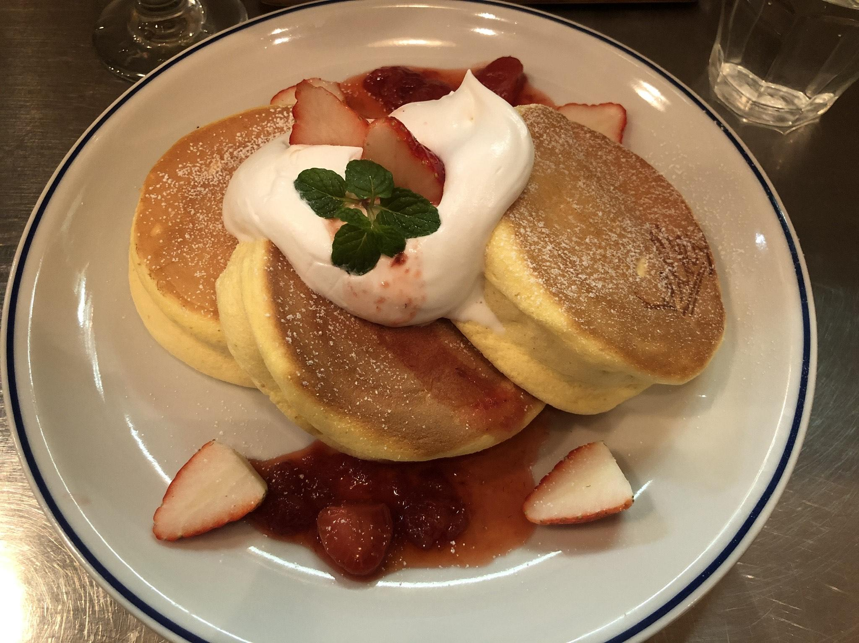
自己紹介
名前：小関 翔太
生年月日：1992年3月13日(30歳)
出身：福岡県
今まで経験した仕事：飲食と製造
趣味：映画、甘いものを食べる、
アニメ、漫画

Slide 4
・昨今の社会情勢
・ネットの普及で映像作品があふれる世の中になった
・コロナ禍で外出ができず家にいる時間が増えた
・時間が限られてる中でどういった作品を自分が見たいか
Notes:
アプリ紹介の前に簡単に今回のアプリを作るに至った経緯を紹介していきたいとおもいます
昨今の社会情勢としてネットの普及で映像作品があふれる世の中になった
コロナ禍もあり家にいる時間が増えた、時間が限られた中でどういった作品を自分が見たいか

Slide 5
・こんな困り事、ありますよね？
・見たい作品が多すぎて管理できない
・ネットやテレビ等の映像作品が多くて優先順位を管理できない
・映像作品に疎いので詳しい人のオススメがあれば聞きたい
・見た作品を思い出せない

Slide 6
アプリ紹介
〇アプリのコンセプト
・昨今の映像作品の多さから管理しやすいように
〇こんな方にオススメです！
・映像作品が好きな方々、これから映像作品に触れたい方
〇このアプリのオススメポイント
・カレンダー表示でわかりやすい！
・他ユーザーさんのレビューで自分に合った作品がみつかる！

Slide 7


機能紹介

Slide 8
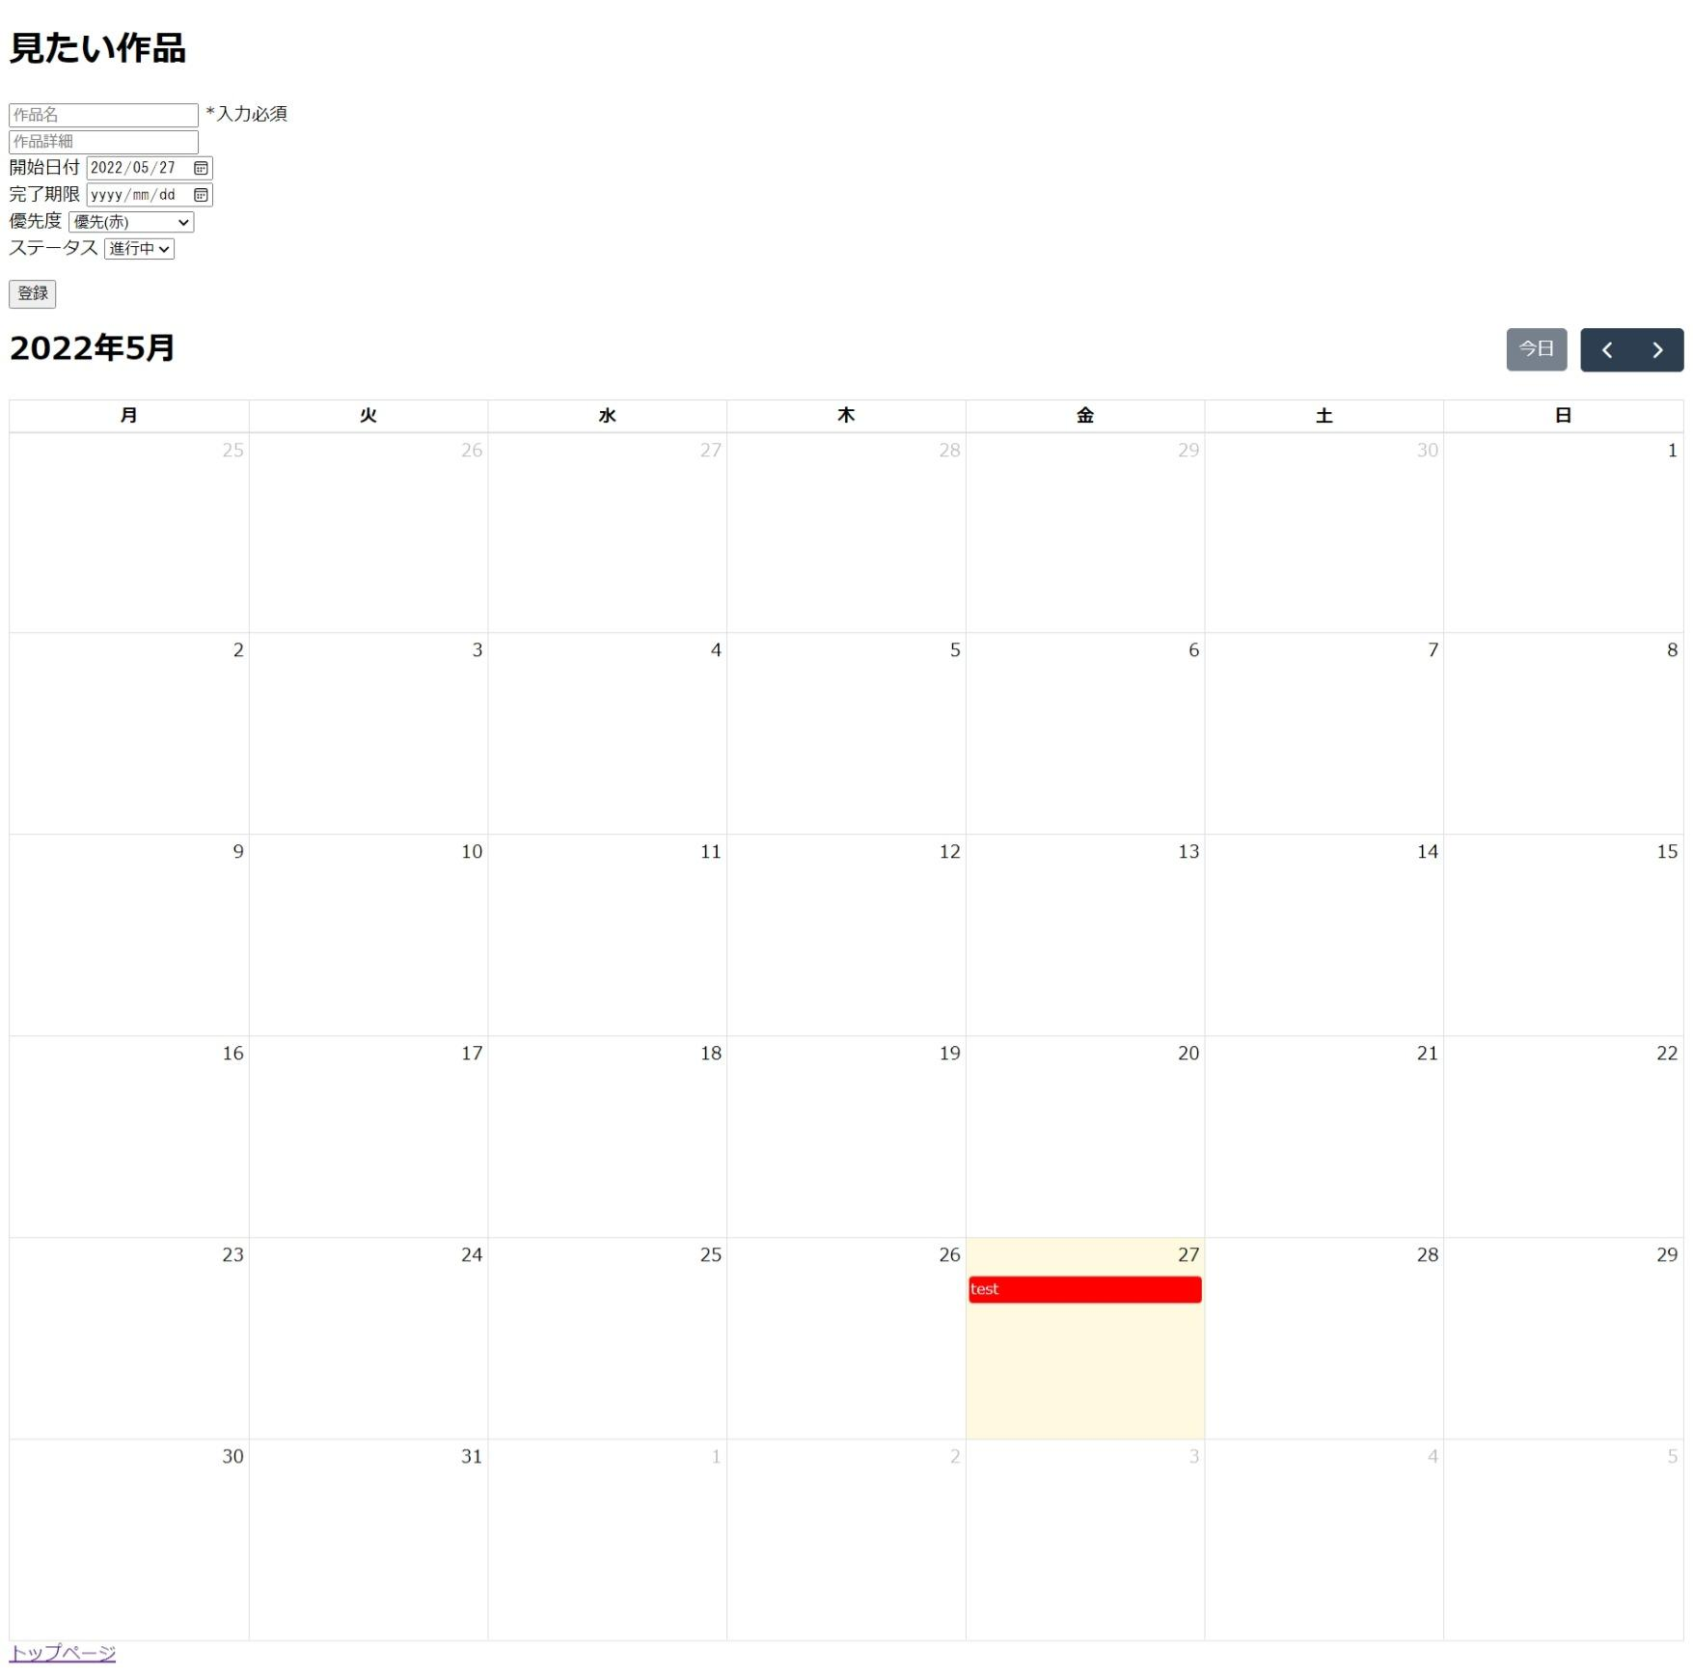
機能紹介

Slide 9

機能紹介

Slide 10
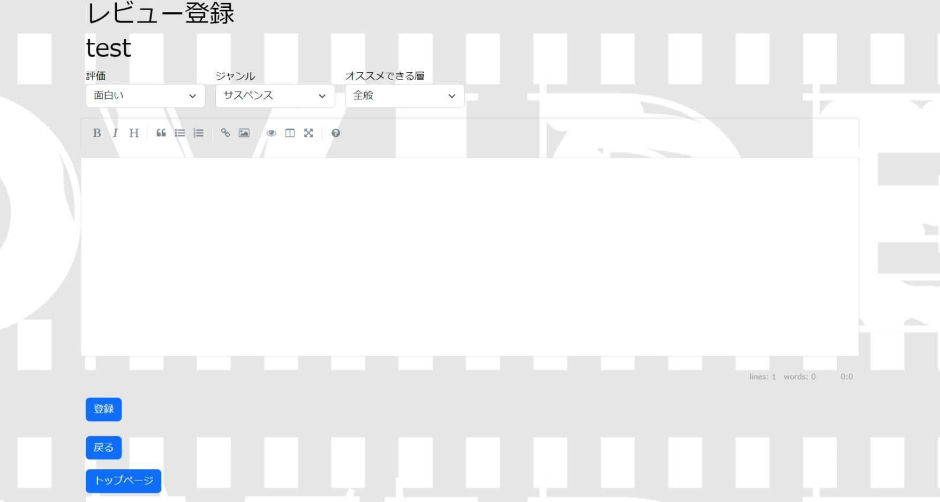
機能紹介

Slide 11
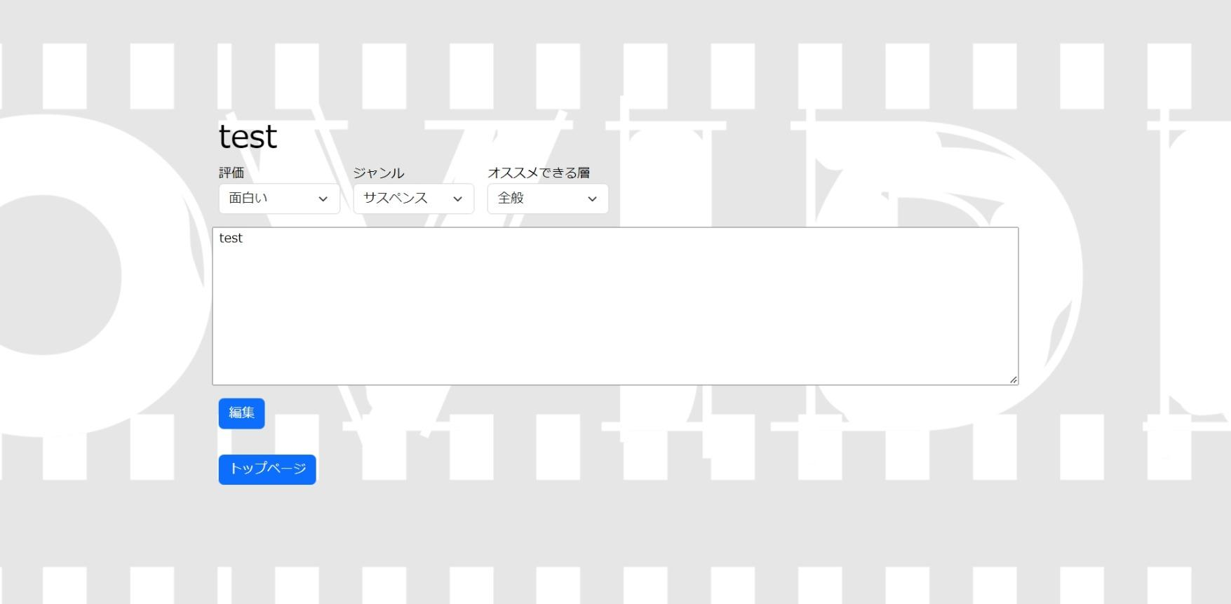
機能紹介

Slide 12
実演

Slide 13
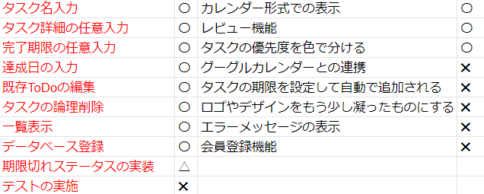
要件一覧
・調べてもわからないことは
すぐに聞く
・調べる力を身に着ける

Slide 14
課題を通して学べたこと
・phpやlaravelといったものの理解度
・わからないことを素直にわからないと言える大事さ
・必要な情報を調べる
・0から始めてここまでのアプリを作れる

Slide 15
ご清聴ありがとうございました！

Slide 16
・質疑応答

